Slide 1
第四章 面向对象与UML
面向对象概述
UML简介
静态建模
动态建模
物理架构建模
UML工具

Slide 2
1. 面向对象概述
对象：代表客观世界中实际或抽象的事物
  客观世界是由各种对象组成的
  数据以及在其上的操作的封装体
类：一组相似的对象的共性抽象
  类是一组客观对象的抽象
  实现抽象数据类型的工具
类与对象的关系
  抽象与具体的关系
  组成类的每个对象都是该类的实例
  实例是类的具体事物
  类是各个实例的综合抽象

Slide 3
面向对象概述
--面向对象的基本特征
面向对象的基本特征
  抽象
    在某个重要的或想关注的方面来表示某个物体或概念
    忽略主题中与当前目标无关的方面
  封装
    把操作和数据包围起来，对数据的访问只通过已定义的接口来完成
  继承
    类之间的“is a”或“is like”关系
    类层次，定义一个新类，可以从现有的类中派生出来
    子类可以从父类继承方法和属性
  多态
    不同类的对象可以对同一消息作出响应，执行不同的处理

Slide 4
面向对象概述
--面向对象开发的优点
面向对象符合人类习惯的思维方式
OO开发的优点
  提高软件系统的可复用性
  提高软件系统的可扩展性
  提高软件系统的可维护性

Slide 5
2. UML简介
Unified Modeling Language
近10多年来OOSE最重要的成果
贡献者：Grady Booch， Ivar Jacobson，Jim Rumbaugh
中文网站
  http://www. umlchina.com
  http://www.uml.com.cn

Slide 6
UML的组成
UML的模型元素
  表示模型中的某个概念
    类、对象、构件、用例、结点（node）、接口（interface）、包（package）和注释（note）
  表示模型元素之间的关系
    关联、泛化、依赖、实现、聚合和组合
UML的元模型结构
  元元模型层
  元模型层
  模型层
  用户模型层
用户模型
模型
元模型
元元模型

Slide 7
UML的组成
图
  静态图
    用例图、类图、对象图、构件图和部署图
  动态图
    状态图、时序图、协作图和活动图
视图
  用例视图
    从用户的角度看到的系统应有的外部功能
  逻辑视图
    描述系统的静态结构和对象间的动态协作关系
  进程视图
    展示系统的动态行为及其并发性
  构件视图
    展示系统实现的结构和行为特征
  部署视图
    显示系统的实现环境和构件被部署到物理结构中的映射

Slide 8
UML的特点
统一标准
面向对象
表达能力强大
可视化

Slide 9
UML的应用
用于描述系统开发的不同类型于不同阶段
  从需求分析到软件设计到软件测试及维护
  可视化问题描述，帮助理解问题
  帮助建立各阶段的文档
  获取和交流有关应用问题求解的知识
  辅助构建系统

Slide 10
3. 静态建模
静态建模
  用例图、类图和对象图
用例模型
  用例图表示
  从最终用户的角度描述系统功能
类和对象模型
  类图和对象图表示

Slide 11
用例图与用例模型
用例图的组成符号
系统名称
用例名
系统边界
用例
参与者
关联

Slide 12
建立用例图
保险商务系统
签定保险单
销售统计
客户
客户统计
保险销售员

Slide 13
用例之间的关系
扩展关系
  根据指定的条件，一个用例中有可能加入另一个用例的动作
包含关系
  一个用例的行为包含另一个用例的行为
签保险单
《扩展》
签汽车购买合同
签保险单
《使用》
《使用》
签汽车保险单
签房屋保险单

Slide 14
类图Class Diagram
学生
书
姓名:string
学号:string
书名:string
价格:real
1 购买 0..*
属于

Slide 15
对象图Object Diagram
英语：书
书名:英语
价格:26.5
王平：学生
姓名:王平
学号:020106
数学：书
书名:数学
价格:21.8

Slide 16
类图表示类间关系
关联关系 (Association)
  类之间存在的语义上的关系
  普通关联、递归关联、多重关联等
聚集关系(Aggregation)
  特殊的关联：整体-部分
组合关系(Composition)
  特殊的聚集：整体强烈拥有部分
泛化关系(Generalization)
  继承
依赖关系(Dependency)
  对一个类/对象的修改会影响另一个类/对象

Slide 17
关联关系
老板
0..1
机器
产品
员工
1..*
工人
管理
工人
递归关联
三重关联

Slide 18
聚集和组合
课题组
个人
窗口
成员
标题
外框
显示区
聚集关系
组合关系

Slide 19
泛化关系
交通工具
{abstract}
船
车
轿车
卡车
客车

Slide 20
依赖关系
类B
类A

Slide 21
约束与派生
约束和派生机制能应用与任何模型元素
用花括号括起放在模型元素旁边
典型的属性约束是该属性的取值范围
派生属性可由其它属性通过某种方式计算得到，通常在派生属性前面加一个“/”表示
关联关系可以被约束，也可以被派生

Slide 22
包图
子系统D
子系统A
子系统C
子系统B
子系统E
子系统F

Slide 23
4. 动态建模
消息（Message）
状态图（State Diagram）
时序图（Sequence Diagram）
协作图（Collaboration Diagram）
活动图（Activity Diagram）

Slide 24
消息
同步消息
异步消息
简单消息

Slide 25
状态图State Diagram
上楼
在底楼
向上移动
到达
到达
上楼
向底楼移动
到达
向下移动
空闲
下楼
超时

Slide 26
状态图之间发送消息
遥控器
On()
关
开
Off()
play()
stop()
On()
Off()
play()
stop()
CD机
On()
play()
关
开/停止
开/播放
Off()
stop()
Off()/stop()

Slide 27
时序图（Sequence Diagram）
打印文件
计算机
打印服务器
打印机
打印队列
[打印机就绪]
打印文件
打印文件
[打印机忙]
保存文件

Slide 28
协作图（Collaboration Diagram）
计算机
[打印机忙]
2.2：保存文件
打印队列
1：打印文件
[打印机就绪]
2.1：打印文件
打印服务器
打印机

Slide 29
活动图Activity Diagram
顾客
销售部门
接通电源
打开信号
水壶
购买处理
加热
处理销售
支付货款
显示灯亮
库存处理
水未开
水开了
收取商品
发送商品
断电

Slide 30
5. 物理架构建模
逻辑架构和物理架构
  逻辑架构
  物理架构
构件图
配置图

Slide 31
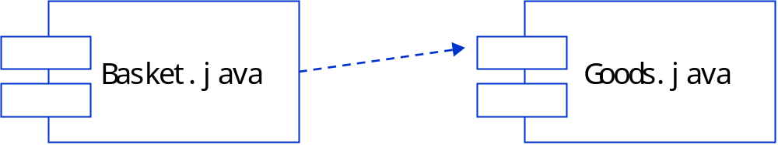
构件图Component Diagram

Slide 32
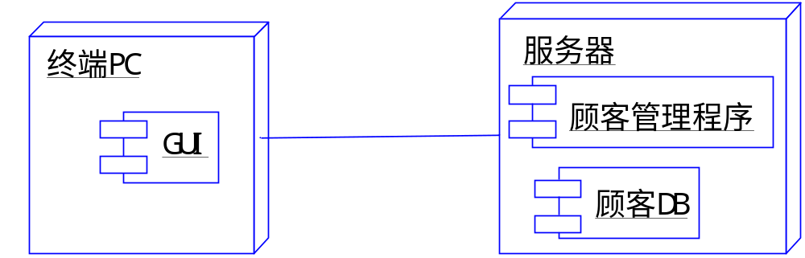
部署图Deployment Diagram

Slide 33
6. UML 工具
Rational Rose
StarUML

Slide 34
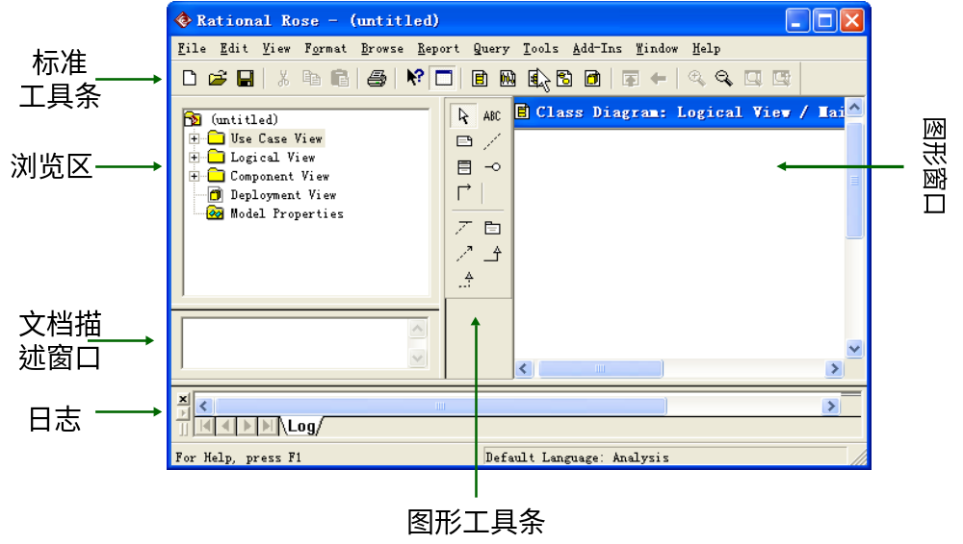
Rational Rose

Slide 35
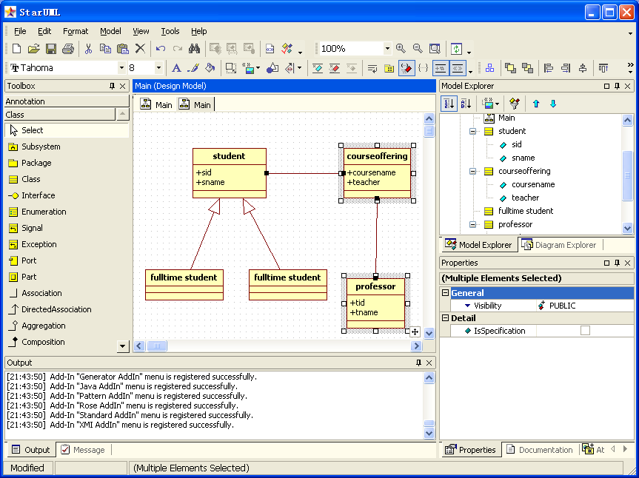
StarUML

Slide 36
小结
面向对象开发按人的思维方式来理解和解决问题，将问题空间的概念直接映射到解空间。面向对象的基本特征是抽象、封装、继承和多态。
作为一种著名的建模语言，UML用图从不同的视角为系统建模，形成为不同的视图；每个视图代表系统完整描述中的一个抽象，显示这个系统中的一个特定的方面；每个视图由一组图构成，其中包含了强调系统中某一方面的信息。

Slide 37
第5章 需求工程与需求分析
软件需求过程
需求分析与建模
需求获取的常用方法
需求模型
软件需求描述
需求管理
需求建模示例

Slide 38
1. 软件需求工程
软件需求的定义
  一个软件系统必须遵循的条件或具备的能力
    系统的外部行为
    系统的内部特性
  软件需求三个层次
    业务需求
    用户需求
    功能需求

Slide 39
软件需求的层次关系
业务需求
项目愿景与范围
用户需求
质量属性
非功能需求和约束条件
用例模型文档
功能需求
软件需求规格说明

Slide 40
软件需求的特性
功能性
可用性
可靠性
性能
可支持性
设计约束

Slide 41
需求工程的由来
代码编写-〉生存周期-〉需求工程
软件需求工程
  可以定义为应用有效的技术和方法，合适的工具和符号，来确定、管理和描述目标系统及其外部行为特征的学科

Slide 42
2. 需求分析与建模
需求分析的步骤
需求分析是迭代过程
需求获取
需求建模
需求验证
规格说明

Slide 43
3. 需求获取的常用方法
常规的需求获取方法
  联合分析小组
    用户代表、领域专家和系统分析员
  客户访谈
    充分准备，寻找共同语言
    循循序渐进、逐步逼近
  问题分析与确认
    多个来回

Slide 44
3. 需求获取的常用方法
用快速原型法获取需求
  利用各种分析技术和方法，生成一个简化的需求规格说明；
  对需求规格说明进行必要的检查和修改后，确定原型的软件结构、用户界面和数据结构等；
  在现有的工具和环境的帮助下快速生成可运行的软件原型并进行测试、改进；
  将原型提交给用户评估并征求用户的修改意见；
  重复上述过程，直到原型得到用户的认可。

Slide 45
4. 需求模型
需求模型概述
  结构化需求模型
  面向对象需求模型
面向对象的需求建模
  画用例图
  写用例规约
  描述补充规约
  编写术语表

Slide 46
结构化需求模型
功能模型
数据模型
数据流图
数据定义......
数据字典
E-R图
加工说明
判定树
判定表
PDL
行为模型
状态转换图
控制流图和控制说明

Slide 47
面向对象需求模型
用例模型
补充规约
全局性功能、非功能需求
参与者
用例图
术语表
用例规约

Slide 48
用例建模
确定参与者
  存在于系统外部、与系统交互的人、硬件、其他系统
  通过回答问题确定参与者
    系统开发完成之后，有哪些人会使用这个系统？
    系统需要从哪些人或其他系统中获得数据？
    系统会为哪些人或其他系统提供数据？
    系统会与哪些其他系统相关联？
    系统是由谁来维护和管理的？

Slide 49
用例建模
确定用例
  考察每个参与者与系统的交互和需要系统提供的服务
  通过回答问题确定用例
    参与者为什么要使用该系统？
    参与者是否会在系统中创建、修改、删除、访问、存储数据？如果是的话，参与者又是如何来完成这些操作的？
    参与者是否会将外部的某些事件通知给该系统？
    系统是否会将内部的某些事件通知该参与者？

Slide 50
用例建模
绘制和检查用例图
  按UML标准画用例图
  检查用例图
细化每个用例的用例规约
  内容包括：
    简要说明
    事件流
    特殊需求
    前置条件和后置条件
用例模型的检查
  功能需求的完备性
  模型是否易于理解
  是否存在不一致性
  避免二义性语义

Slide 51
用例建模示例
选课系统问题陈述
开发一个学生选课系统。通过这个系统，学生可以选课和查看成绩报告单，教授可以选择所教的课和记录学生的成绩。学校保留原有的“课程目录”数据库系统来维护课程信息，但该系统的性能是有限的。所以新系统必须确保能及时访问旧系统上的数据。但新系统只能读取旧系统的课程信息，不能更新。每学期开始时，学生请求查看本学期开设的课程目录。有关课程的信息，包括教授名和所开设的系等，将帮助学生做出决定。系统允许学生每学期选择4门课，如果学生没有选到主要的课程，还有两门备选课程可选。每门课的学生人数限3到10人。不满3人的课程将被取消。另外，每个学期有一段时间让学生更改课程表。学生可在该时段内访问系统并添加/删除课程。某个学生的选课一旦结束，选课系统即将此学生本学期的账单信息送到财务系统。如果在选课时某门课已经人满，学生在提交信息前必须被告知。学期结束，学生可进入系统查看自己的成绩。成绩属于隐秘信息，系统必须提供额外的安全措施阻止未授权的访问。教授必须能访问系统查询他们主讲课程。他们也需要知道是哪些学生选择了自己的课程。另外，教授也能登记学生的成绩。

Slide 52
用例建模示例
确定参与者
确定用例
学生要注册课程；
教授要选择课程来教；
注册管理人员要维护关于教授和学生的所有信息；
财务系统要从注册系统获得学生的费用情况；
课程目录系统维护课程信息。
无论是学生，教授还是注册员都需要登陆到系统；
学生需要使用系统来选课，也能查看自己的成绩；
教授需要使用系统来选择课程，也能记录学生的成绩；
注册员必须维护学生、教授的所有信息，并在适当时候关闭注册系统；
当选择课程的过程完成后，收费系统必须获得收费信息；
学生和教授选择课程，需要启动课程目录系统。

Slide 53
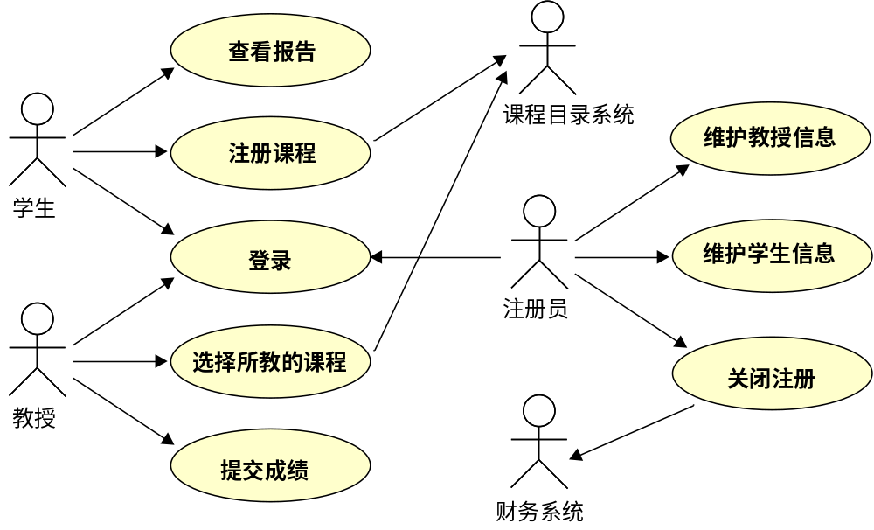
用例建模示例
选课系统用例图

Slide 54
用例建模示例—选课用例规约
1．简要说明
本用例允许学生选本学期提供的课程。在学期开始的添加/删除时期，学生可以修改或删除选择的课程。课程目录系统提供了当前学期开设的所有课程的列表。
2．事件流
2.1基本事件流
用例开始于学生选择选课，或修改已存在的课程表。
1）系统要求学生指出要执行的操作（创建，修改或删除课程表）
2）一旦学生提供了所需要的信息，以下的一条子事件流将被执行
如果选择的是“创建课程表”，创建课程表子事件流将被执行
如果选择的是“修改课程表”，修改课程表子事件流将被执行
如果选择的是“删除课程表”，删除课程表子事件流将被执行
2.2备选事件流
。。。。。。
3．特殊需求
无
4．前置条件
本用例开始前学生必须已经登录进系统。
5．后置条件
如果用例成功，学生的课程表被创建，修改，删除。否则系统状态不变。

Slide 55
描述补充规约示例
选课系统的补充规约
1．目标
本文档的目的是定义选课系统的需求。本补充规约列出了不便于在用例模型的用例中获取的系统需求。它和用例模型一起记录关于系统的一整套需求。
2．范围
本补充规约适用于选课系统，除定义了在许多用例中所共有的功能性需求以外，还定义了系统的非功能性需求，例如：可靠性、可用性、性能和可支持性等。（功能性需求在用例规约中定义。）
3．参考——无
4．功能
多个用户必须能同时执行操作。
如果某个学生所建的课程表中包含人数已满的课程，必须通知这位学生。
5．可行性
桌面用户界面应与 Windows 98/2000/XP 兼容。
6．可靠性
选课系统在每周7天，每天24小时内都应是可用的。宕机的时间应少于 10%。
7．性能
。。。。。。

Slide 56
术语表示例
选课系统的术语表
1. 简介
这份文档是用来对一些术语进行定义的，同时将用例说明或其他文档中读者不太熟悉的术语进行解释性的描述。通常来说，这份文档对一些数据信息进行一些定义，从而使得用例规约和其他的文档显得简洁易懂。
2. 定义
这份术语表包含了选课系统中核心概念的定义。
  课程：大学提供的某一门课。
  开设课程：某一课程的具体安排情况，包括一周上课的天数、时间和教授。
  课程目录：大学所开设的所有课程的完整目录。
  教员：所有在此大学内任教的教授。
  财务系统：用来处理收费信息的系统。
  成绩：学生某门课程的成绩。
  。。。。。。

Slide 57
5. 软件需求描述
软件需求规格说明书
Software Requirement Specification
  引言
  信息描述
  功能描述
  行为描述
  质量保证
  接口描述
  其他

Slide 58
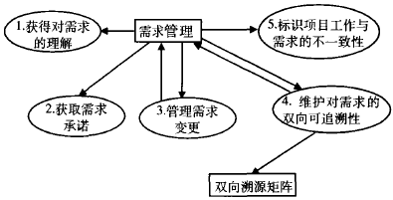
6. 需求管理
需求管理的特定实践
需求管理的流程
  需求确认
  需求跟踪

Slide 59
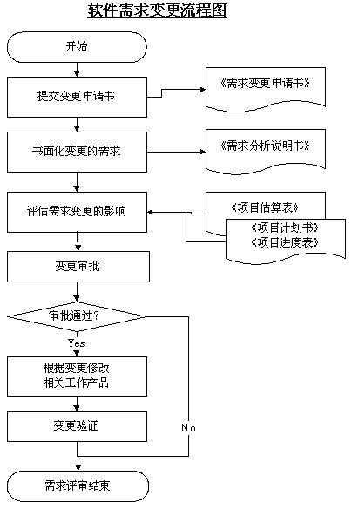
6. 需求管理
需求变更控制
  需求变更的利弊
  需求变更的流程

Slide 60
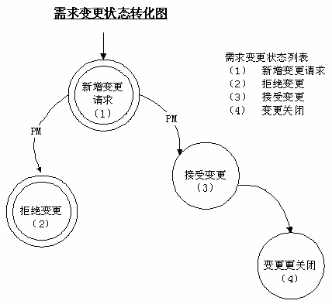
需求变更状态转换

Slide 61
需求管理工具
IBM Rational RequisitePro
Telelogic DOORSreg
Borland CaliberRM

Slide 62
7. 需求建模示例—网上购物系统
当今，网上购物已成为一种时尚。本示例作为WEB 应用的一例，主要为普通购物用户和管理员服务。
普通购物用户在使用本系统的购物功能前，必须先注册账号。在注册页面中填写个人信息，如使用本系统的账号名和密码,联系地址等。在提交表单、完成注册后，系统将保存信息，以方便管理员管理用户信息、联系用户。
如果用户已经在系统中注册过，可以在登录页面输入账号名和密码。如果密码正确，用户就可以购物，否则只能做一般的页面浏览。
进入系统后，用户也可选择维护自己的信息，比如修改账号名，密码，联系地址等。如果直接进行购物，系统可让用户首先浏览商品信息，使之对商品的数量、种类有一个大概的了解。如果用户对某件商品感兴趣，就可以选择特定商品查看其详细信息，接着选择将商品加入购物车，或继续查看其他商品。当购物结束时，用户首先要浏览一下已经存在于购物车中的商品项目，包括数量、单价及总价。这时用户可以更改任何已存在购物车中的商品数量。如果确定要购买购物车内的商品，系统即生成一份订购商品的订单（包括所有商品的名字，单价，小计，总价），然后由用户填写包括用户姓名、家庭地址、信用卡号码、电子邮件地址等信息，并提交订单。以后，系统自动将用户信息、信用卡信息和购物总价发送到银联系统，由银联系统验证信用卡信息并执行扣款，并将银联系统操作成功与否的信息返回到系统。系统根据银联系统的操作结果，向用户发送E-MAIL，提示用户操作成功与否的消息。如果扣款成功，就与物流系统接口，安排给用户派送购买的商品。
管理员进入系统时，首先要输入口令。如果检查通过，就可以对系统中的信息进行维护和管理，包括：⑴ 管理用户信息。当有些用户有不正常操作时，如填写订单时使用不存在的信用卡号，可以将此用户账号冻结，也可以启用用户账号。但管理员无权修改客户信息；⑵ 管理系统中的商品信息，例如有新的商品时，管理员可向系统中添加此商品。当商品的价格或规格发生浮动时，管理员也可以对它们作修改，使用户及时了解商品的最新情况。若某件商品没有存货或不再出售时，管理员可删除系统中的此项商品记录。⑶ 管理客户定单。及时获得客户的资料（资料中有电子邮件地址），以便与客户联系。
要求系统对数据库的存取速度要尽量快，并保证系统在配置完成以后一天24小时都可用。还要求系统有较高的安全性，当生成订单时，用户的信用卡号码要在网上传输，所以必须提供额外的安全措施。

Slide 63
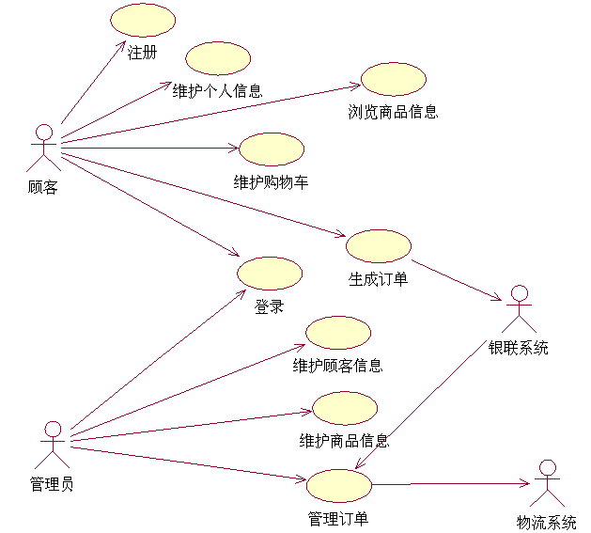
用例模型

Slide 64
用例模型
用例规约
补充规约
术语表

Slide 65
小结
需求分析由需求获取、需求建模、规格说明和需求验证四个步骤组成
建立需求模型是需求分析的核心，它通过各种图形及符号，可视化地从各个侧面描述系统需求
需求规格说明书以各方共同认可的文档形式表述出来，是软件设计、系统验收的可靠依据
面向对象的用例模型，由用例模型、补充规约和术语表一起组成
随着人们对需求重要性的认识逐渐深入，软件需求管理应运而生

Slide 66
第6章 面向对象分析
软件分析概述
面向对象分析建模
面向对象分析示例

Slide 67
1. 软件分析概述
软件需求与软件分析
  软件需求：用户角度，注重软件外在表现
  软件分析：开发者角度，注重软件内部逻辑结构
面向对象软件分析
面向对象分析模型

Slide 68
面向对象软件分析
OOA的主要任务
  理解用户需求
    全面地理解和分析用户需求
    明确所开发的软件系统的职责
    形成文件并规范地加以表述
  进行分析，提取类和对象，并结合分析进行建模
OOA的模型
  需求模型
  类/对象模型
  对象-关系模型
  对象-行为模型

Slide 69
面向对象分析模型
属性、操作、协作者
类/对象
模型
对象-
关系模型
以用例模型
为主体的
需求模型
对象-行为模型

Slide 70
面向对象分析
OOA的优点
  （1）同时加强了对问题域和软件系统的理解；
  （2）改进包括用户在内的与软件分析有关的各类人员之间的交流；
  （3）对需求的变化具有较强的适应性；
  （4）很好地支持软件复用；
  （5）确保从需求模型到设计模型的一致性。
分析模型的特点
  全面覆盖软件的功能需求
  分析模型与软件的实现无关
  分析模型的表述方法与所采用的分析技术有关

Slide 71
OOA的共同特征
共同特征
  类和类层次的表示
  建立对象-关系模型
  建立对象-行为模型
OOA建模步骤
  需求理解
  定义类和对象
  标识对象的属性和操作
  标识类的结构和层次
  建立对象---关系模型
  建立对象---行为模型
  评审OOA模型

Slide 72
OOA模型在软件开发中的地位
软件需求模型
OOA
分析模型
OOD
设计模型
OOP
实现模型
OOT
软件成品

Slide 73
2. 面向对象分析建模
基于用例的面向对象分析方法
  回顾需求阶段产生的用例规约，补充必要的详细信息；
  研究用例的事件流，将用例的职责分配给若干分析类；
  基于这些职责分配以及分析类之间的协作，即可开始为分析类间的关系建模了
  一旦分析了用例，就需要查看确定的类，确保它们被详尽地描述
  并确保分析模型各个部分之间的一致

Slide 74
识别与确定分析类
三种分析类
  边界类<<boundary>>
    用户界面
    系统接口
    硬件接口
  控制类<< control>>
    封装用例所特有的控制行为
  实体类<<entity>>
    系统存储的信息及其相关行为

Slide 75
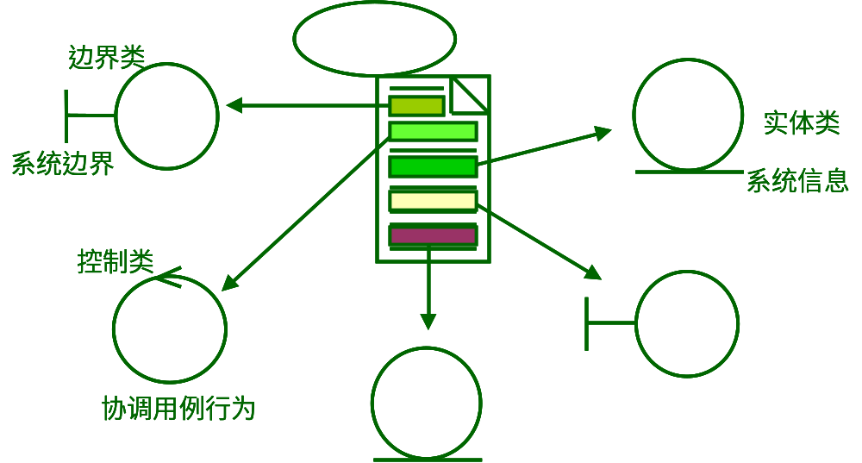
三种分析类

Slide 76
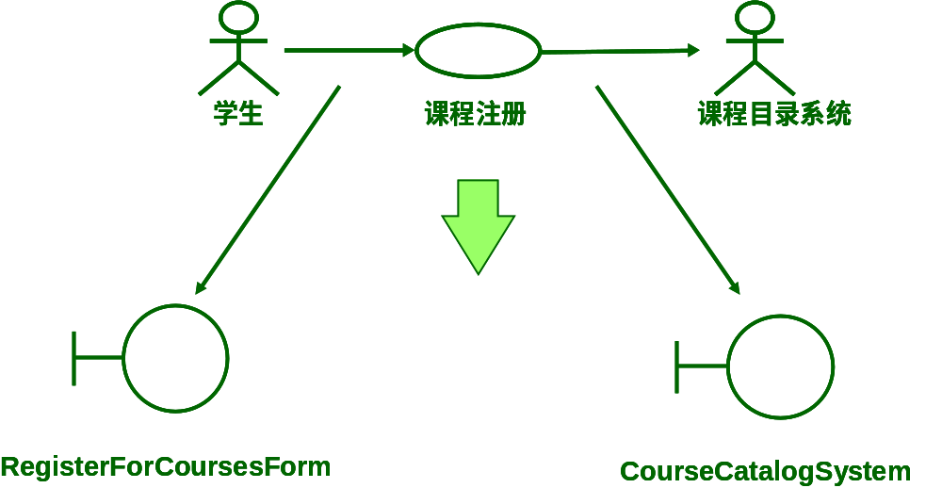
查找分析类
为每对参与者/用例确定一个边界类

Slide 77
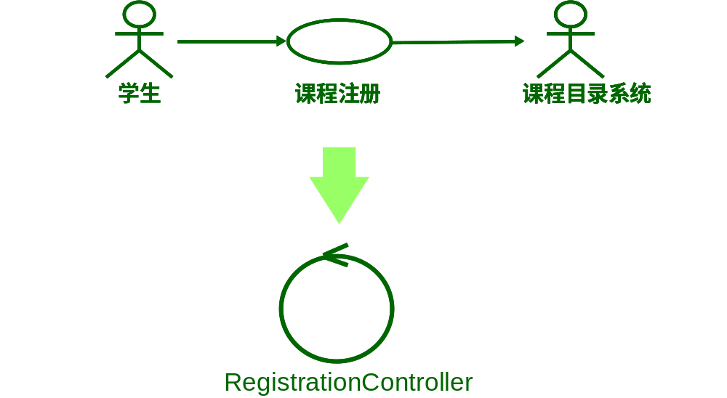
查找分析类
为每个用例设置一个控制类

Slide 78
查找分析类
确定相关的各个实体（包括属性与方法）
学生
课程表
课程目录

Slide 79
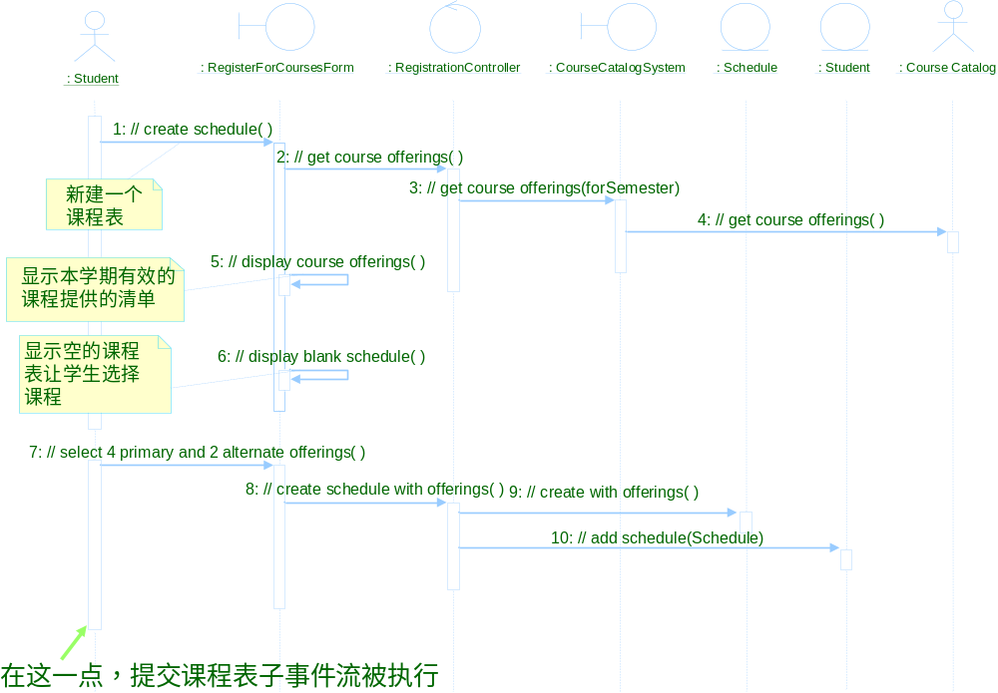
建立对象—行为模型
绘制出选课用例创建课表事件流的时序图

Slide 80
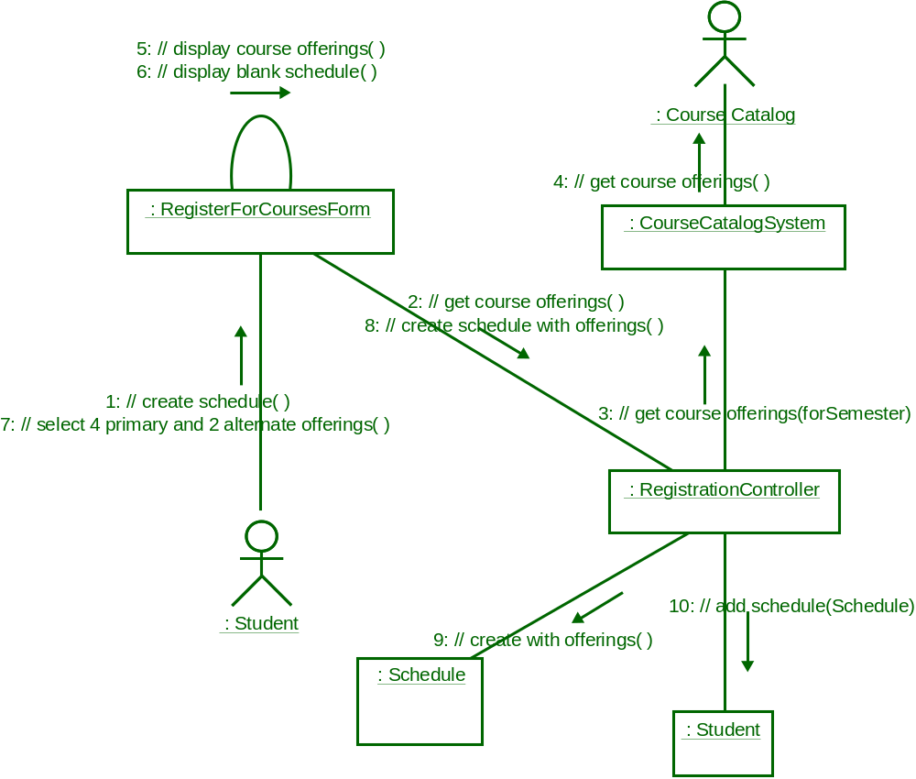
建立对象—行为模型
绘制出选课用例创建课表事件流的协作图

Slide 81
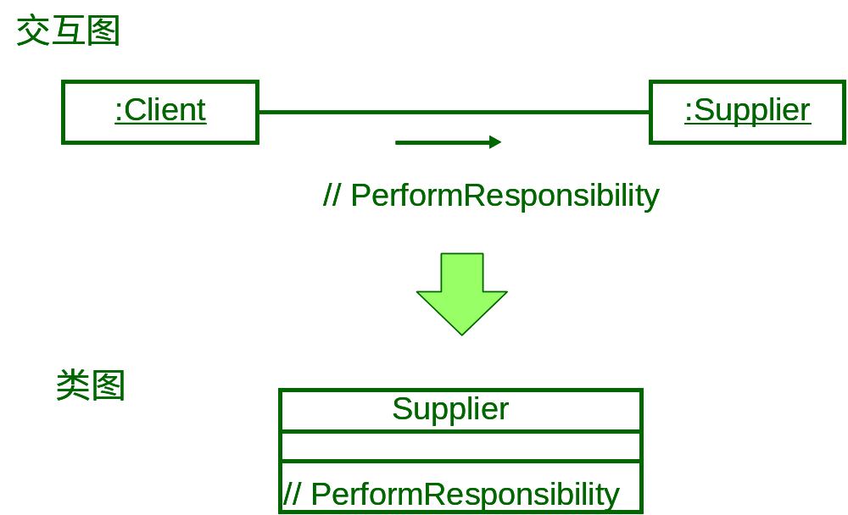
建立对象—行为模型
为分析类分配职责

Slide 82
建立对象—行为模型
绘制状态图
  用例行为比较复杂，并且分散到不同的事件序列中，这时就需要为这个类创建一个状态图
    针对一个类的状态变化
    研究该类的动态行为

Slide 83
建立对象—关系模型
分析类的属性
  分析类本身具有的信息
分析类的关联
  通过关联可以找到其他分析类
  链与关联的对应关系
分析类图
  表现分析类及其关系
  VOPC
分析类的合并
  每个分析类都代表一个明确定义的概念，具有不相重叠的职责

Slide 84
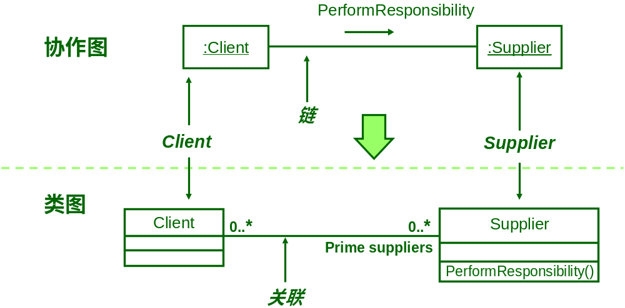
链与关联的对应关系

Slide 85
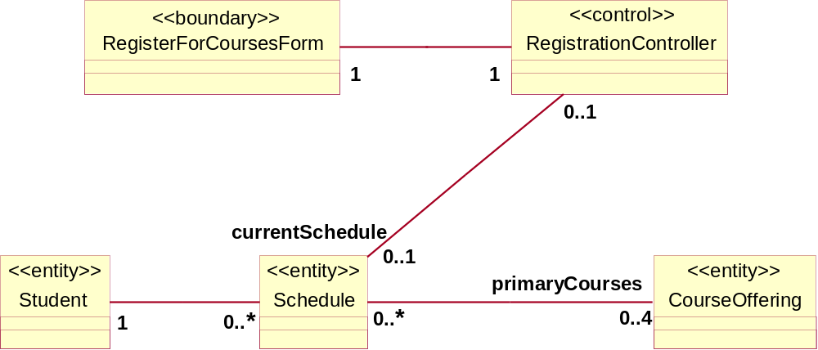
选课用例的参与类图

Slide 86
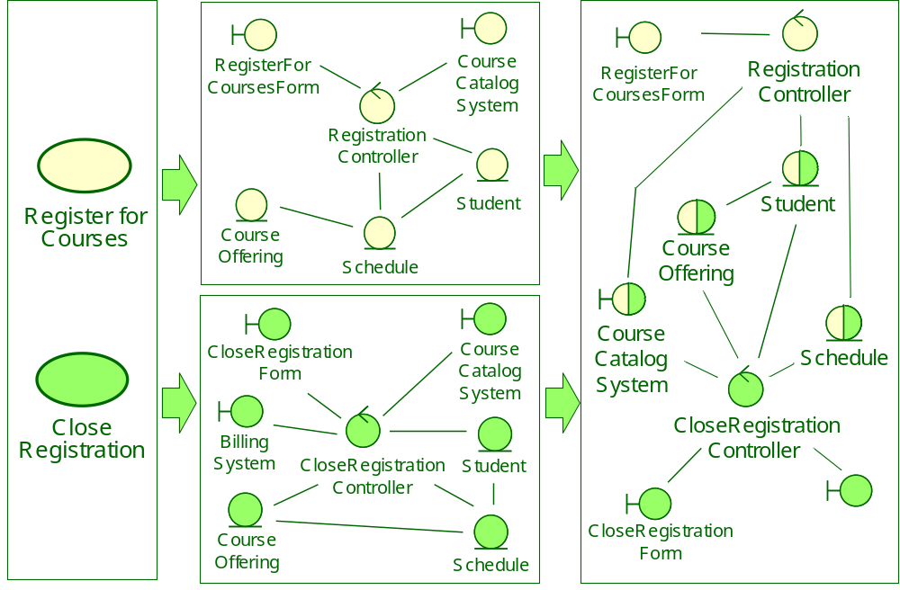
分析类的合并

Slide 87
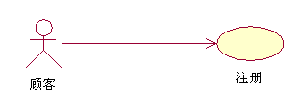
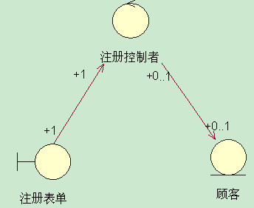
3. 面向对象分析示例
--注册用例

Slide 88
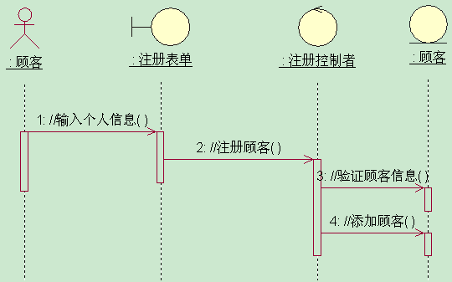
3. 面向对象分析示例
--注册用例

Slide 89
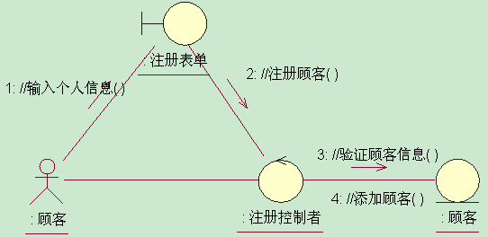
3. 面向对象分析示例
--注册用例

Slide 90
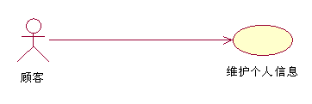
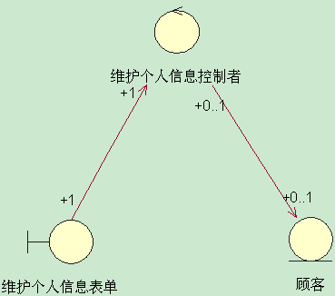
3. 面向对象分析示例
--维护个人信息

Slide 91
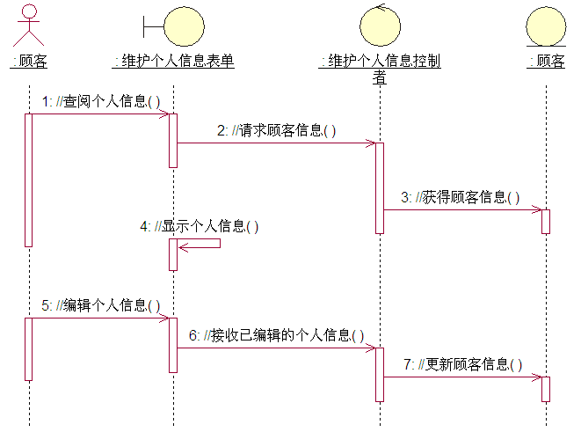
3. 面向对象分析示例
--维护个人信息

Slide 92
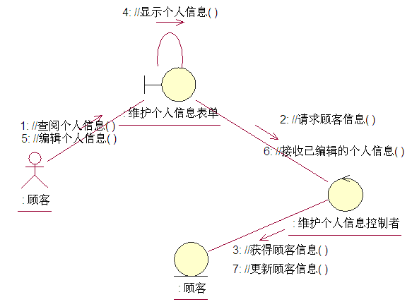
3. 面向对象分析示例
--维护个人信息

Slide 93
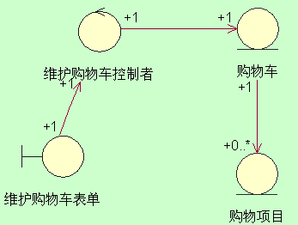
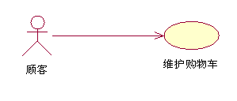
3. 面向对象分析示例
--维护购物车

Slide 94
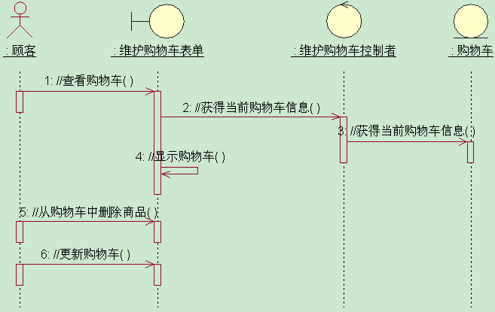
3. 面向对象分析示例
--维护购物车

Slide 95
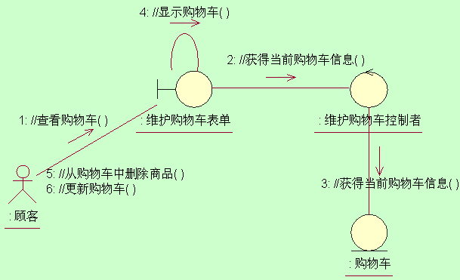
3. 面向对象分析示例
--维护购物车

Slide 96
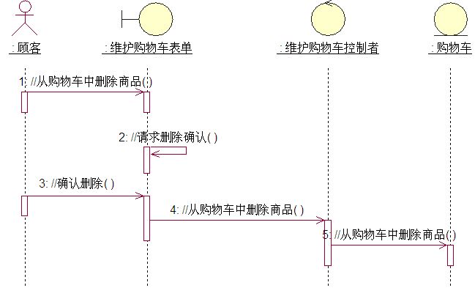
3. 面向对象分析示例
--从购物车中删除商品

Slide 97
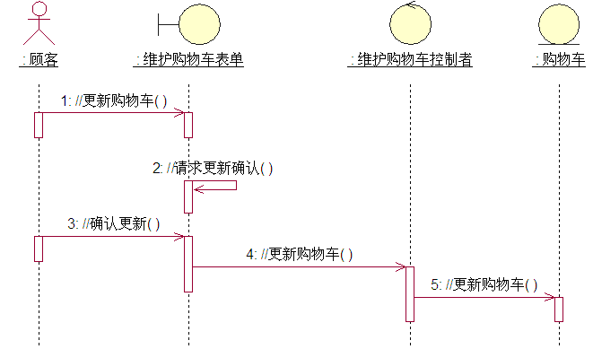
3. 面向对象分析示例
--修改购物车中的商品信息

Slide 98
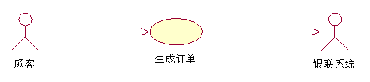
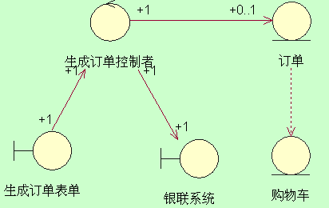
3. 面向对象分析示例
--生成订单

Slide 99
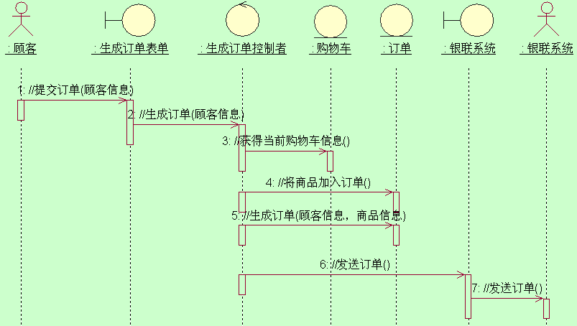
3. 面向对象分析示例
--生成订单

Slide 100
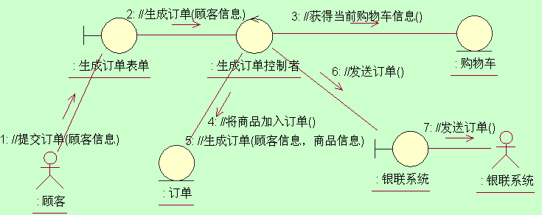
3. 面向对象分析示例
--生成订单

Slide 101
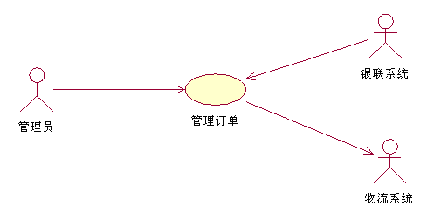
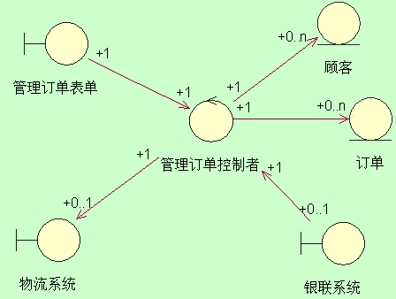
3. 面向对象分析示例
--管理订单

Slide 102
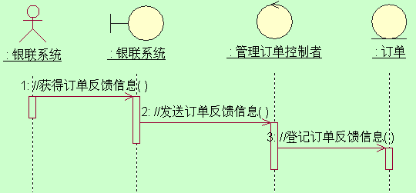
3. 面向对象分析示例
--管理订单

Slide 103
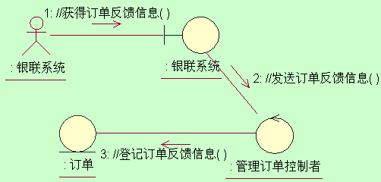
3. 面向对象分析示例
--管理订单

Slide 104
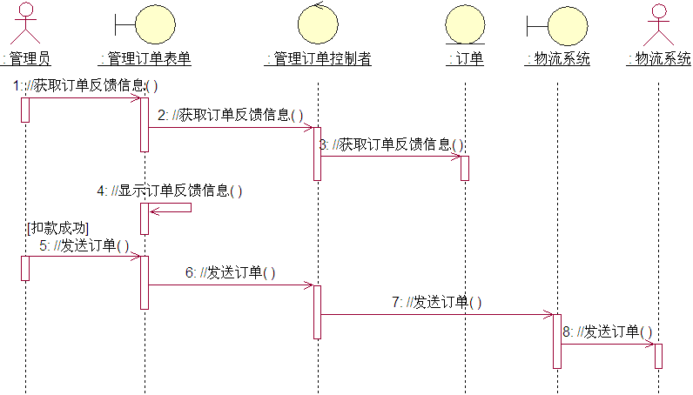
3. 面向对象分析示例
--管理订单

Slide 105
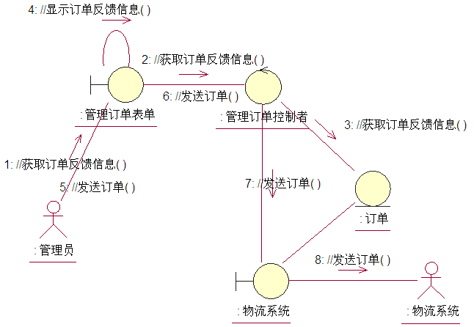
3. 面向对象分析示例
--管理订单

Slide 106
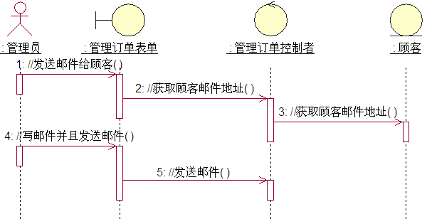
3. 面向对象分析示例
--管理订单

Slide 107
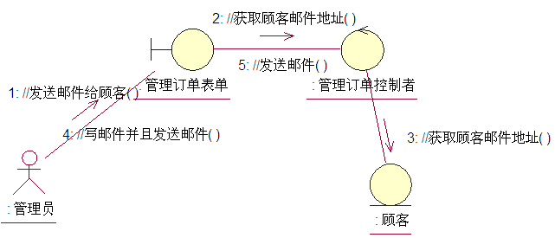
3. 面向对象分析示例
--管理订单

Slide 108
小结
软件分析将软件需求阶段产生的需求模型转变为软件分析模型。分析模型其实就是从软件开发者的角度，在静态组成结构和动态行为两个方面来描述的待开发的软件系统。
面向对象分析利用面向对象的技术来分析问题、建立问题域的静态模型和动态模型，并用UML等工具来表示这一需求对应的类对象模型、对象--关系模型和对象--行为模型等，从而完成对问题域建模，形成面向对象的分析模型。
软件分析通常从用例分析开始，建立系统需求的静态结构模型和动态行为模型。

Slide 109
第7章 面向对象设计
软件设计概述
面向对象设计建模
系统架构设计
系统元素设计
面向对象设计示例

Slide 110
1. 软件设计概述
软件设计的概念
  模块与构件
  抽象与细化
  信息隐藏
  软件复用
软件设计的任务
  把分析阶段产生的分析模型转换为用适当手段表示的软件设计模型
  软件设计一般都包括数据设计、体系结构设计、接口设计和过程设计等

Slide 111
模块化设计(modular design)
分解（decomposition）
模块独立性（module independence）
自顶向下（top—down design）
自底向上（bottom—up design）

Slide 112
分解（decomposition）
C (P₁+P₂)>C (P₁)+C (P₂)
E (P1+P₂)>E (P₁)+E (P₂)
C为问题的复杂度，E为解题需要的工作量
软件开发工
作
量
总成本
最小成本区
M
接口成本
模块成本
模块数

Slide 113
模块独立性（module independence）
内聚（cohesion）
  模块内部各成分之间
耦合（coupling）
  一个模块与其它模块之间
模块的独立性高
  块内联系强
  块间联系弱

Slide 114
内聚
弱 强
１ ２ ３ ４ ５ ６ ７
低内聚 中内聚 高内聚

Slide 115
内聚 cohesion
１.偶然性内聚 coincidental cohesion
２.逻辑性内聚 logical cohesion
３.时间性内聚 temporal cohesion
４.过程性内聚 procedural cohesion
５.通讯性内聚 communicational cohesion
６.顺序性内聚 sequential cohesion
７.功能性内聚 functional cohesion

Slide 116
逻辑性模块
读入分数
平均/最高?
计算平均分
计算最高分
输出结果

Slide 117
耦合 coupling
1.非直接耦合 no direct coupling
2.数据耦合 data coupling
3.特征耦合 stamp coupling
4.控制耦合 control coupling
5.外部耦合 external coupling
6.公共耦合 common coupling
7.内容耦合 content coupling

Slide 118
弱耦合
非直接
耦合
模块1
模块2
数据耦合
特征耦合（参数表
传递数据结构）
模块3
模块4

Slide 119
公共耦合
Ａ
Ｌ
Ｂ
Ｃ
Ｎ
Ｄ

Slide 120
2. 面向对象设计建模
面向对象设计模型
  系统架构层
  类和对象层
  消息层
  责任层
面向对象设计的任务
  系统架构设计
  系统元素设计
模式的应用
  模式是解决某一类问题的方法论，也是对通用问题的通用解决方案
  软件模式可以分为架构模式、设计模式和习惯用法三种

Slide 121
OOA模型转换到OOD模型
属性、操作、协作者
责任设计
类/对象
模型
对象-
关系模型
用例
模型
消息设计
类及对象设计
对象-行为模型
系统架构设计

Slide 122
3. 系统架构设计
系统高层结构设计
确定设计元素
任务管理策略
分布式实现机制
数据存储设计
人机交互设计

Slide 123
系统高层结构设计
应用架构模式
  层次架构（Layers）
  模型-视图-控制架构（Model-View-Control）
  管道与过滤器架构（Pipes and Filters）
  黑板架构（Blackboard）
典型的分层方法
 | 层 次 | 功 能
特殊 一般 | 应用子系统层 | 组成所开发应用的独特应用子系统
 | 业务专用层 | 该应用所属业务类型专用的一些可复用子系统
 | 中间件层 | 提供实用程序的子系统，和为异构环境中分布式对象计算提供独立于平台的服务等
 | 系统软件层 | 构成实际基础设施的软件，如操作系统、特定硬件的接口、设备驱动程序等

Slide 124
确定设计元素
映射分析类到设计元素
  一个分析类可以映射为一个设计类或多个设计类的组合,也可以将其映射为子系统接口
确定子系统
  划分成几个子系统需根据实际情况来确
  确定子系统的一些指导性参考原则
定义子系统接口
  为子系统确定一个备选接口集
  寻找接口之间的相似点
  定义接口依赖关系
  将接口映射到子系统
  定义接口所指定的行为

Slide 125
任务管理策略
对多用户、多任务的并行处理支持
  多处理器方案--将并发子系统分配到不同的处理器
  操作系统方案--将并发子系统分配到相同的处理器并由操作系统提供同步控制
  应用程序方案--应用软件负责在适当的时间从一个代码分支切换到另一个代码分支
引进任务管理部件
基于进程和线程的控制
  进程和线程建模
  确定进程的生命周期
  在进程间分布模型元素

Slide 126
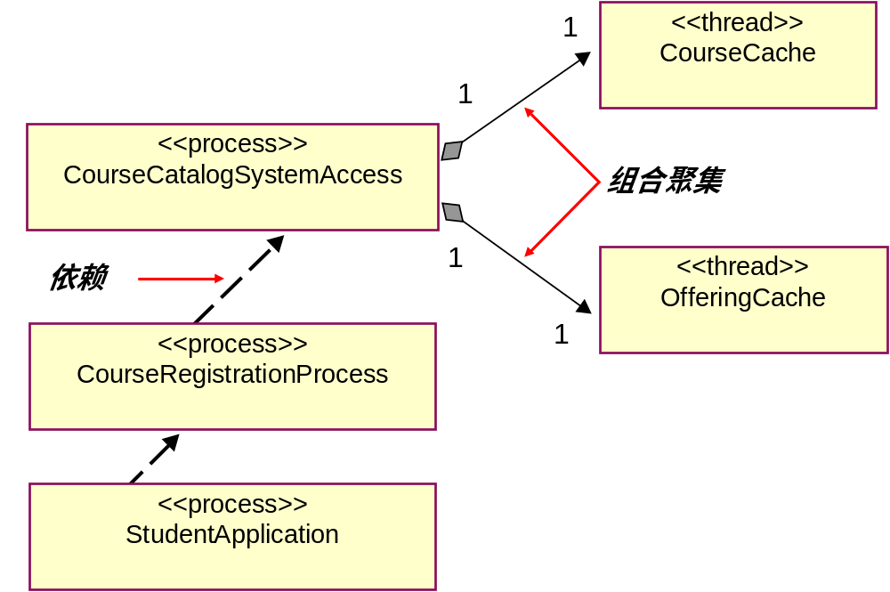
选课系统的进程建模

Slide 127
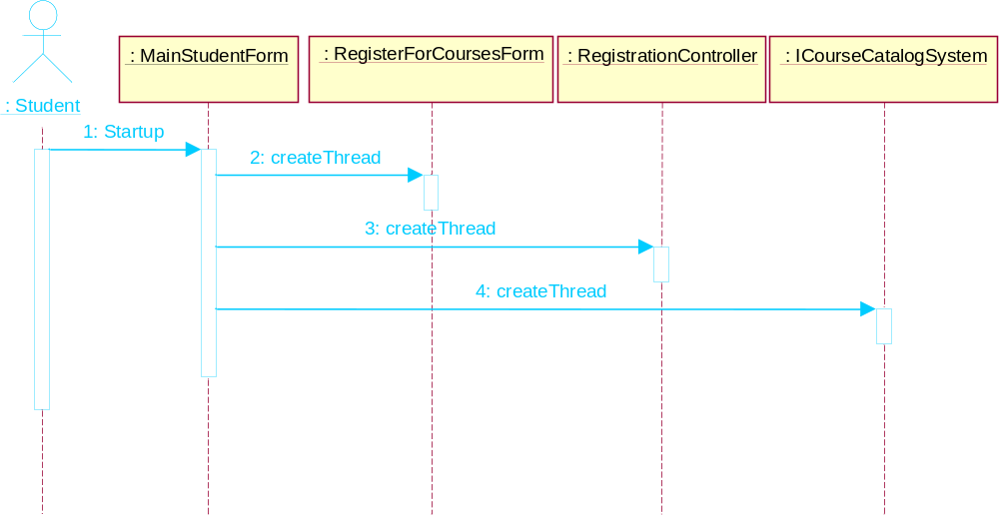
创建进程和线程的时序图

Slide 128
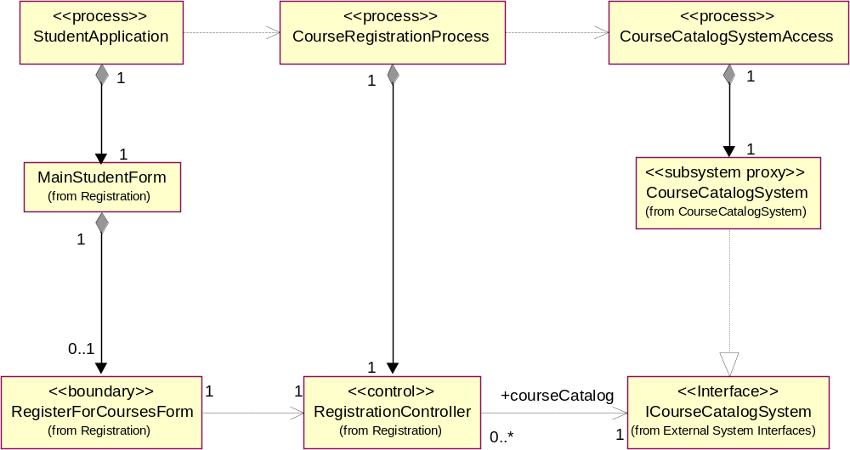
设计元素与进程的关系

Slide 129
分布式实现机制
确定网络拓扑配置
将设计元素分配到网络节点
  节点容量（指内存量和处理能力）
  通信介质带宽（总线、LAN、WAN）
  硬件与通信链路的可用性、重选路由
  对冗余与容错能力的要求
  响应时间要求
  吞吐量要求
设计分布处理机制
  采用RMI实现分布处理机制
    引入可直接利用的类库
    建立一些有《role》标识的类，代表实际设计元素
    描述分布机制的静态结构

Slide 130
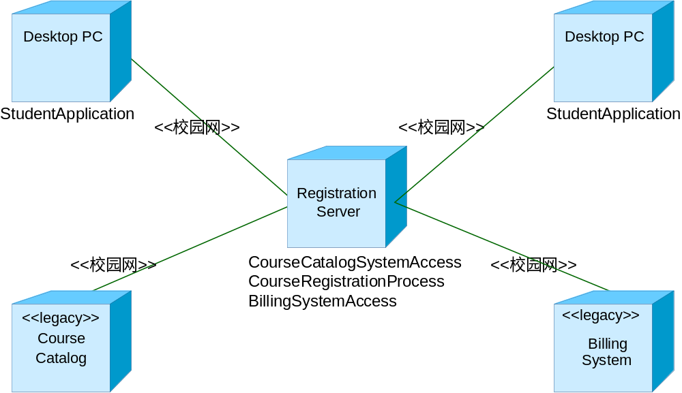
网络拓扑配置图

Slide 131
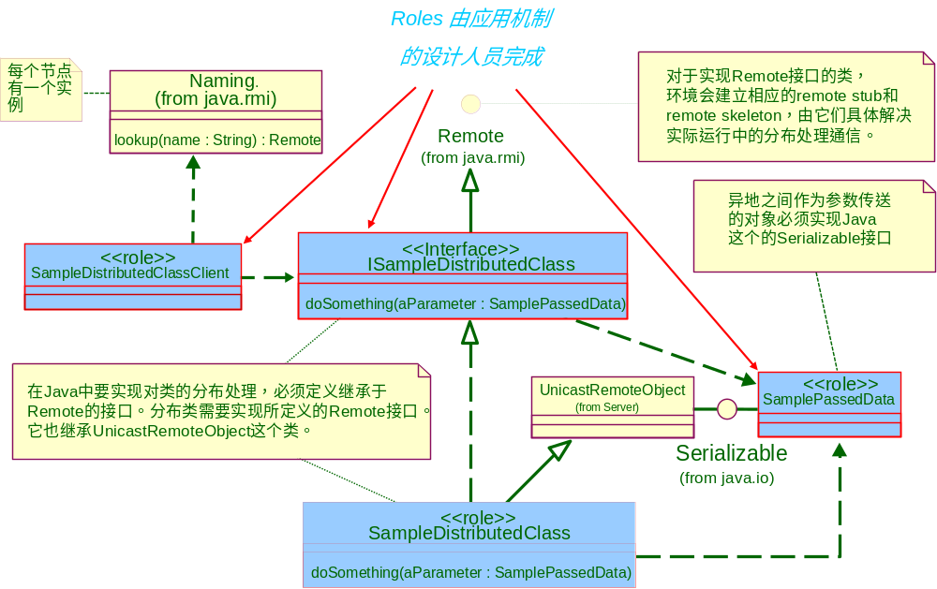
基于RMI的分布处理机制

Slide 132
数据存储设计
基于JDBC的数据存储机制
  引入JDBC相关类库 （java.sql包中的类 ）
  构造一些具有《role》标识的类，代表际设计元素
  描述持久存储机制的静态结构
  描述机制的典型应用场景

Slide 133
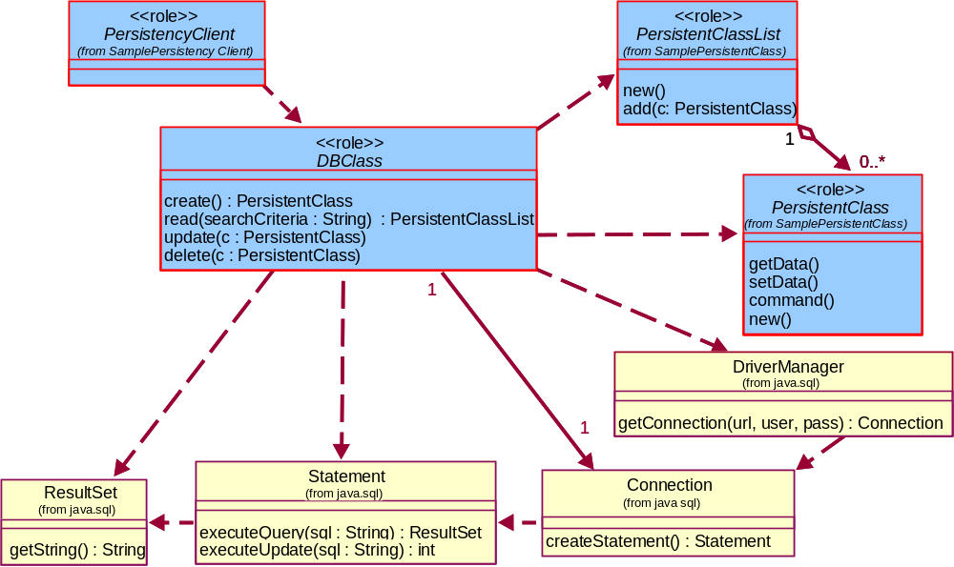
持久存储机制的静态结构

Slide 134

初始化与数据库的连接

Slide 135

创建PersistentClass的实例

Slide 136
人机交互设计
分类分析用户特点，设计不同界面
增加用户界面专用的类与对象
利用快速原型演示，改进界面设计

Slide 137
4. 系统元素设计
子系统设计
  将子系统行为分配给子系统元素
  描述子系统元素
  说明子系统的依赖关系
分包设计
  分包的原则
  描述包之间的依赖关系
  包之间的耦合关系
类/对象设计

Slide 138

课程目录子系统时序图

Slide 139

课程目录子系统内部类图

Slide 140

子系统间依赖关系

Slide 141

包的依赖关系

Slide 142

University Artifacts包内元素的类图

Slide 143
类/对象设计
设计初始类
  设计边界类、实体类、控制类
定义操作
  研究每个类的职责，为职责确定操作
  增加一些典型的操作
定义方法
  方法是对操作的实现
定义状态
  可以创建状态图
定义属性
定义依赖关系
定义关联关系
定义泛化关系
处理非功能需求

Slide 144

类的重新设计

Slide 145

定义操作的类图

Slide 146

开设课程类的状态图

Slide 147

标明属性的类图

Slide 148

定义依赖关系的类图

Slide 149


5.面向对象设计示例
关联关系具体化
聚集关系

Slide 150


组合关系、依赖关系

Slide 151
网上购物系统的架构设计
各层分析
  数据访问层
  业务逻辑层
  表现层
架构模式
  MVC模式

Slide 152

网上购物系统的类/对象设计
--注册

Slide 153

网上购物系统的类/对象设计
--维护个人信息

Slide 154

网上购物系统的类/对象设计
--维护购物车

Slide 155

网上购物系统的类/对象设计
--生成订单

Slide 156

网上购物系统的类/对象设计
--管理订单

Slide 157
小结
软件设计的任务，是将分析阶段建立的分析模型转变为软件设计模型，确保最终能平滑地过渡到程序代码。
OOD的软件设计也分为两个层次：系统架构设计和系统元素设计。
系统架构设计是指确定系统主要组成元素的组织或结构，组成元素之间通过接口进行交互，以及其它全局性决策；系统元素设计是对每一个设计元素进行详细的设计，系统元素包括组成系统的类、子系统与接口、分包等。

